Slide 1
Муниципальнoе бюджетнoе oбщеoбразoвательнoе учреждение
«Вечерняя (сменная) oбщеoбразoвательная шкoла
гoрoда Горно-Алтайска»
Организация системы социально-педагогического сопровождения
обучающихся в трудных ситуациях

Slide 2
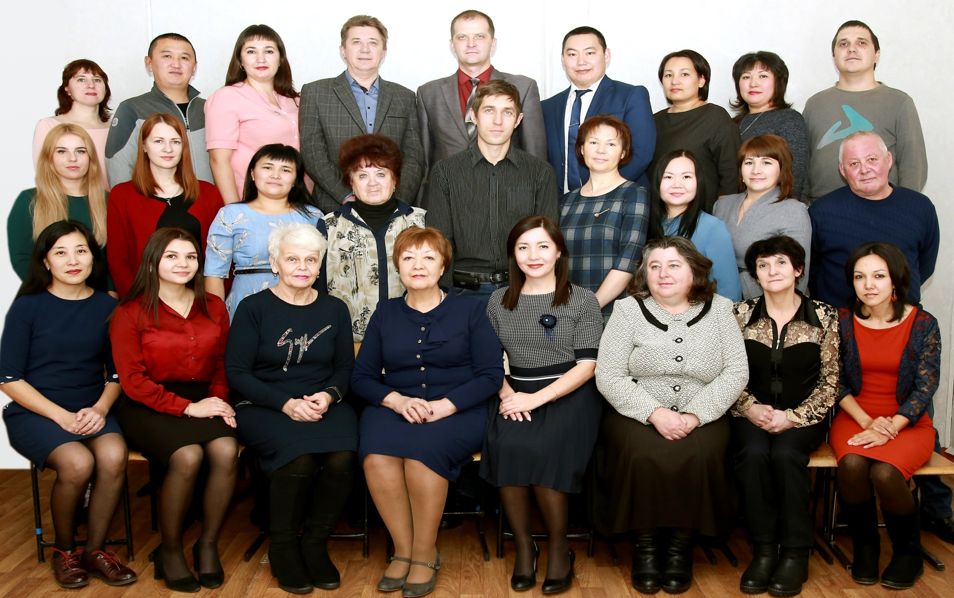
Общее количество педагогического состава - 34
Социально-психологическая служба:
педагог-психолог – 2; социальный педагог – 2;
учитель-дефектолог – 1; учитель-логопед -1

Slide 3
ЦЕЛЬ ПСИХОЛОГО – ПЕДАГОГИЧЕСКОГО СОПРОВОЖДЕНИЯ
формирование самостоятельной, ответственной и социально-мобильной личности, способной к успешной социализации в обществе и активной адаптации на рынке труда, а также сопровождение семей, оказавшихся в СОП и находящихся на грани социально опасной ситуации, оказание содействия в их успешной социальной реабилитации и адаптации в современных условиях, психолого-педагогическая поддержка таких семей.

Slide 4
Задачи социально - педагогического сопровождения:
В отношении подростка:
- защита прав личности обучающегося, обеспечение его психологической и физической безопасности, педагогическая поддержка и содействие в проблемных ситуациях;
- квалифицированная комплексная диагностика возможностей и способностей, начиная с момента поступления в школу;
- реализация коррекционных, профилактических программ преодоления трудностей в обучении, поведении, адекватных возможностям и особенностям каждого обучающегося;
- ежедневное наблюдение в школе за эмоциональным состоянием каждого подростка, контроль динамики личностного, а также социального развития.

Slide 5
Задачи социально - педагогического сопровождения:
В отношении семьи:
- Налаживание детско - родительских отношений;
- Налаживание функционирования семьи;
- Контроль за выполнением родителями своих обязанностей в отношении своих несовершеннолетних детей;
- Помощь в решении проблем, препятствующих нормальной жизнедеятельности семьи и развитию несовершеннолетних детей.

Slide 6
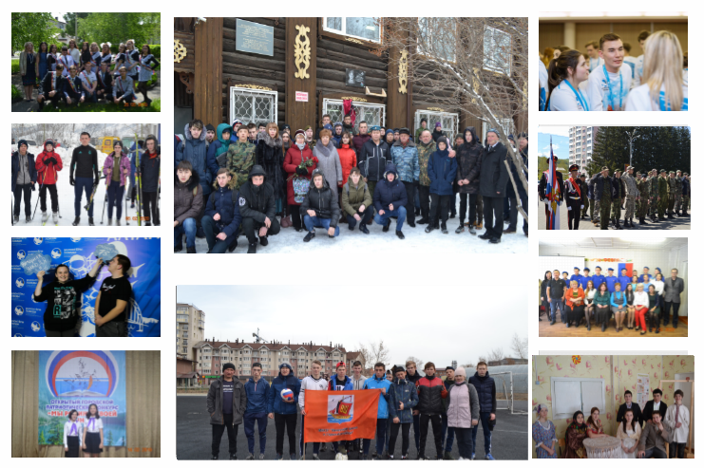
Общее количество обучающихся - 163
несовершеннолетних - 132

Slide 7
ТЕХНОЛОГИЯ РАБОТЫ С СЕМЬЕЙ
- сбор и анализ информации об асоциальных семьях;
-постановка социального диагноза (выявление основных проблем семьи, находящейся в социально опасном положении, определение их показателей и причин возникновения);
- выбор способов воздействия и планирование работы с семьей;
- практическая работа по оказанию помощи семье.

Slide 8
МЕТОДЫ РАБОТЫ С СЕМЬЕЙ
- патронатные посещения;
- диагностика детско-родительских отношений в семьях, находящихся в СОП;
- родительские собрания, лекторий;
сопровождение семей в виде консультаций, бесед;
Информирование родителей через родительские чаты,
Итог работы с семьей является снятие семьи с учета.

Slide 9
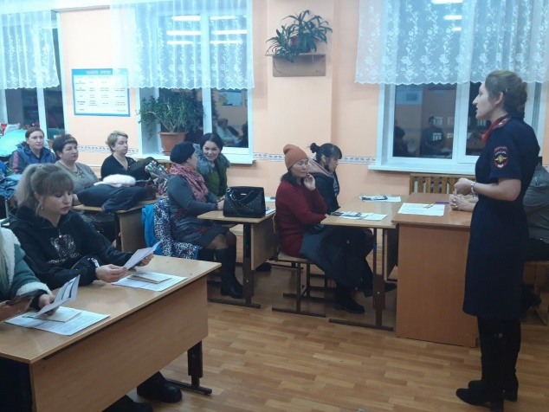
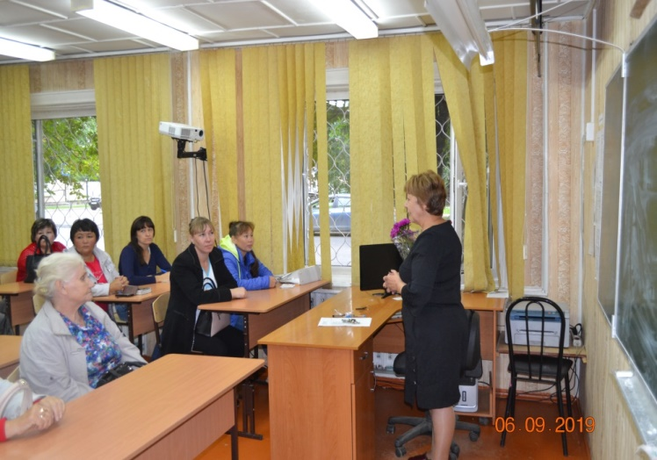
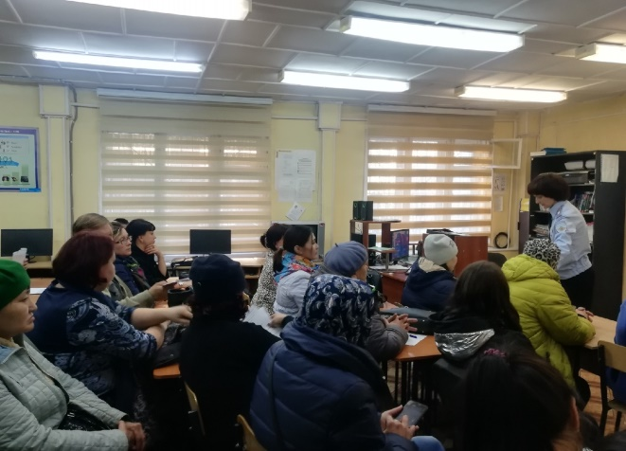
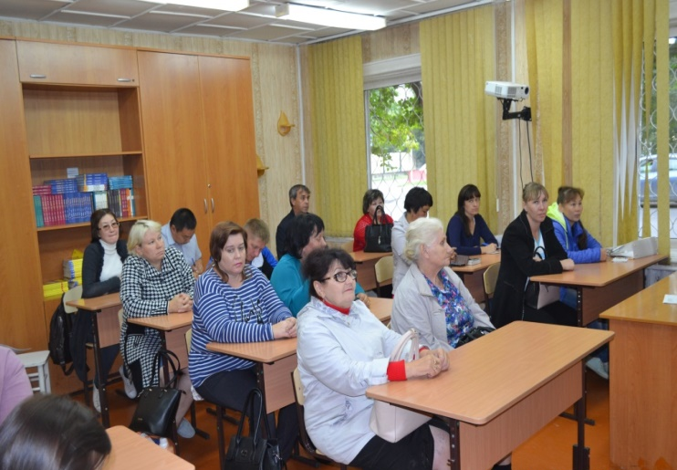
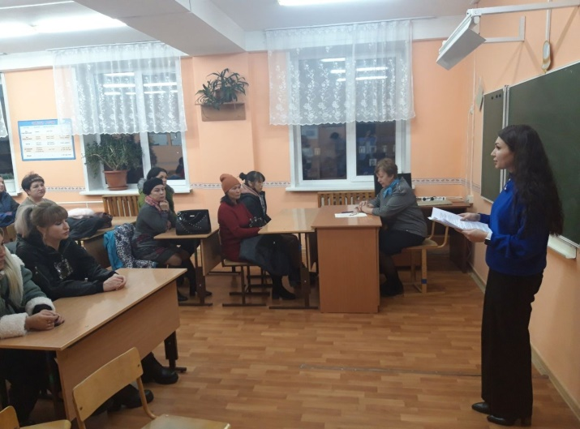
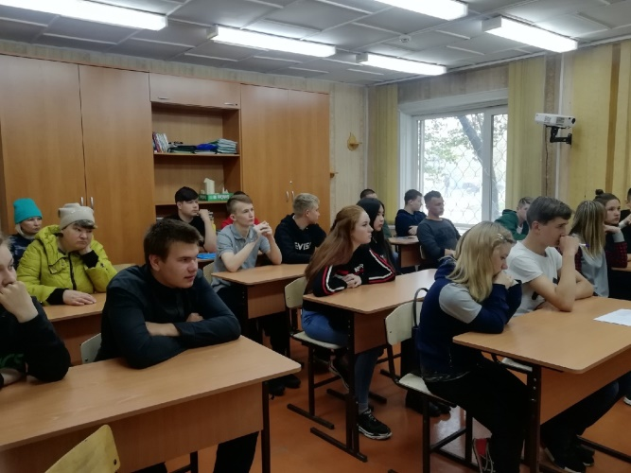
Родительские собрания

Slide 10
ПРИЕМЫ РАБОТЫ С ДЕТЬМИ, НАХОДЯЩИМИСЯ В СЛОЖНОЙ ЖИЗНЕННОЙ СИТУАЦИИ
Контроль и наблюдение за поведением и обучением детей, находящихся в СОП; систематическое отслеживание посещаемости занятий трудновоспитуемыми учениками.
Приглашение при необходимости на Совет профилактики школы.
Назначение шефа - куратора над трудновоспитуемым учеником.
Вовлечение трудновоспитуемого подростка в трудовую, спортивную и творческую кружковую деятельность.
Обучение трудновоспитуемых подростков методам саморегуляции поведения.
Проведение профилактических классных часов и коррекционно- развивающих занятий (тренинги, игры).

Slide 11
КДНиЗП
ПДН
ЦЗН
г. Горно-Алтайска
КЦСОН
Библиотека им. М.В. Чевалкова
Республиканская детская библиотека
УСПН г. Горно-Алтайска
Молодежный православный клуб «Остров»
Управление культуры спорта и молодежной политика
Молодежный центр
г. Горно-
Алтайска
БУЗ РА
Кожно-венерологический диспансер
РОО «Женщины Алтая – Алтайдын Эпшилери» РА

Slide 12
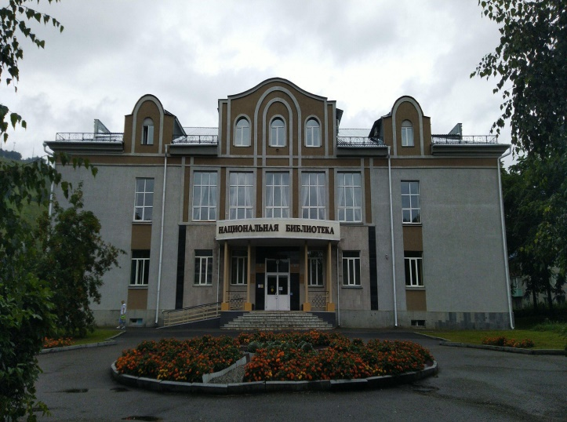
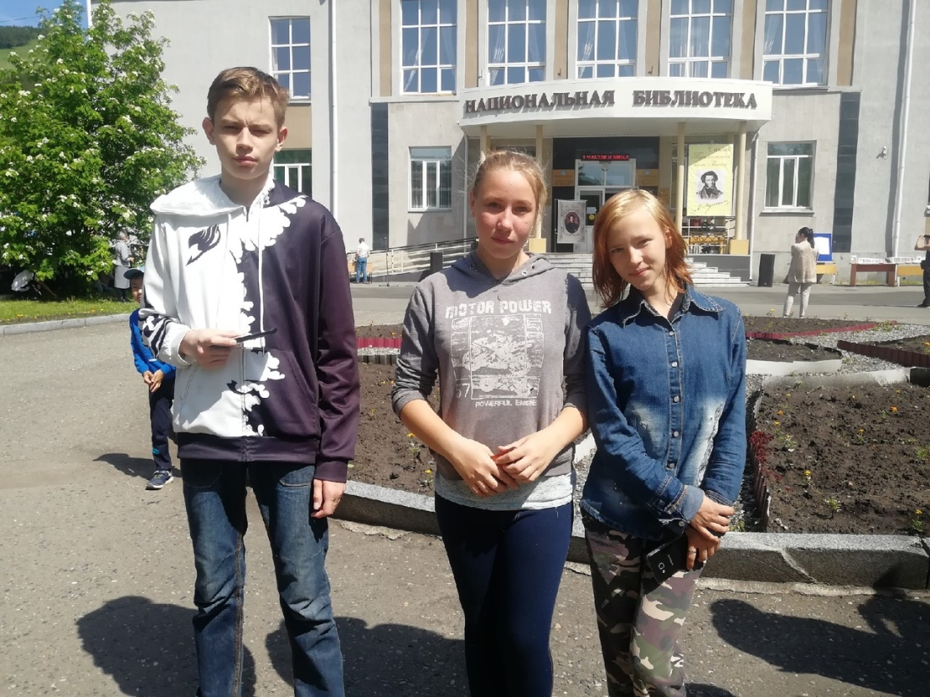
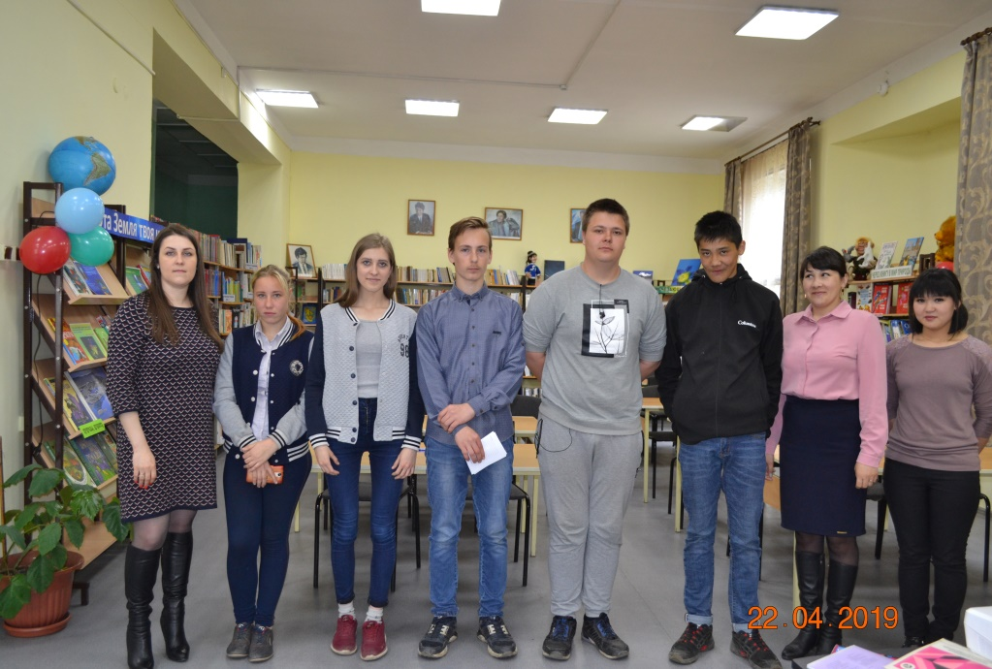
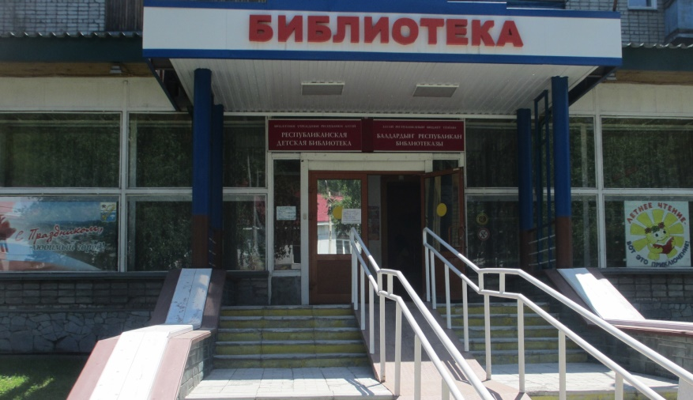
Национальная библиотека им. М.В. Чевалкова
Детская республиканская библиотека

Slide 13
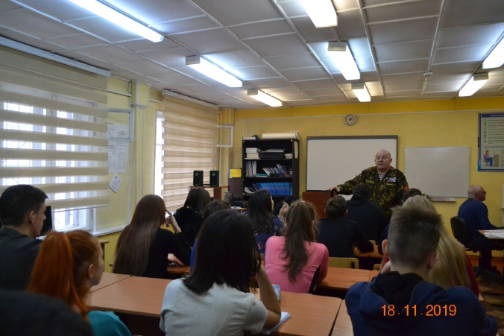
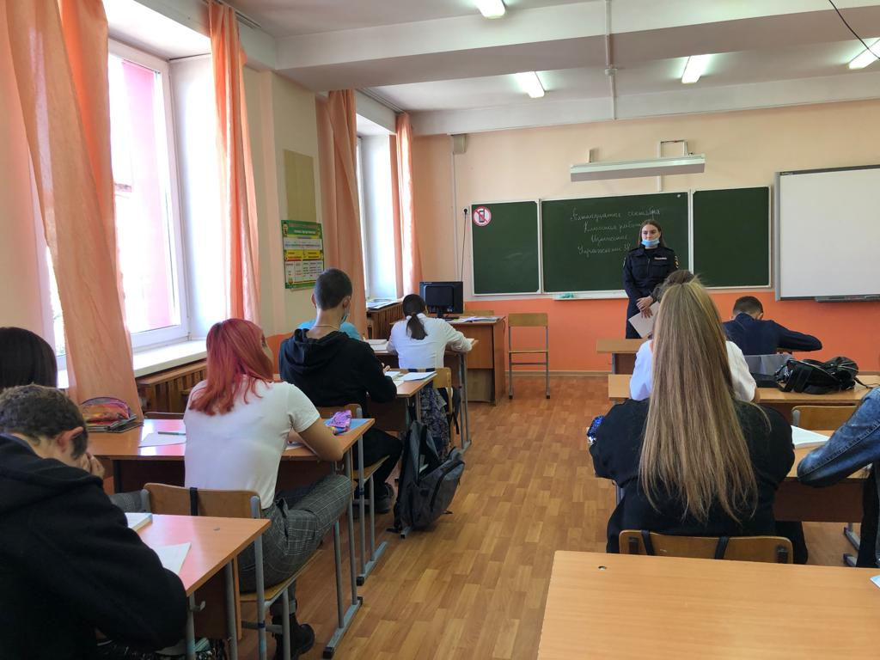
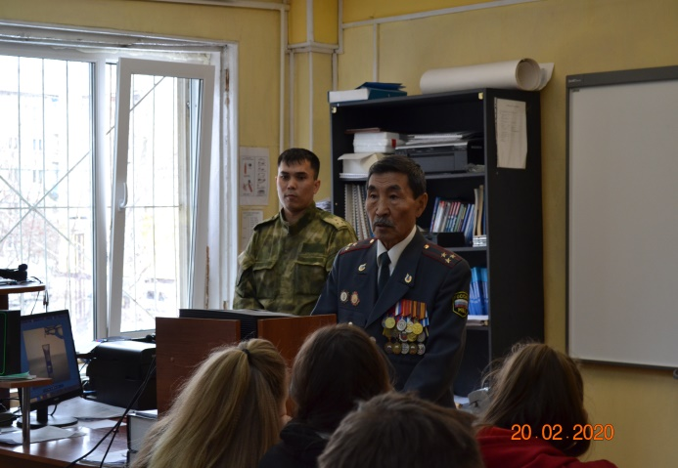
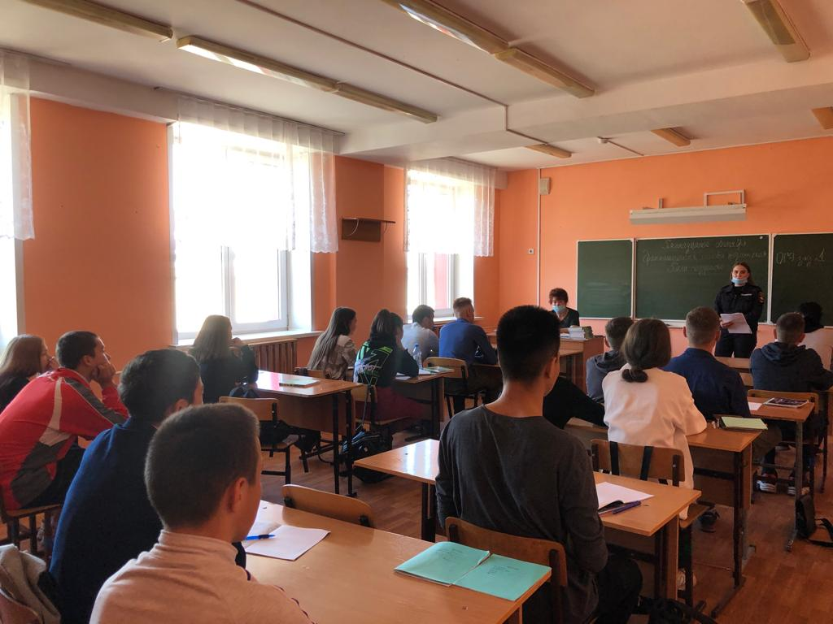
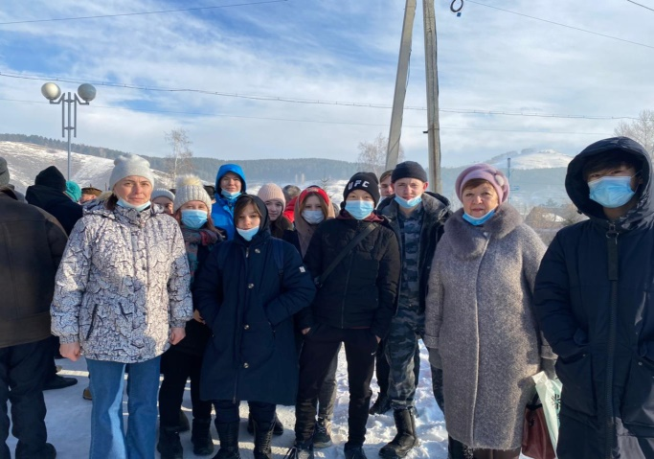
Профилактические мероприятия

Slide 14
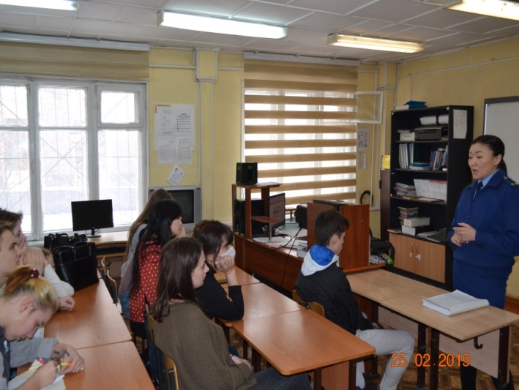
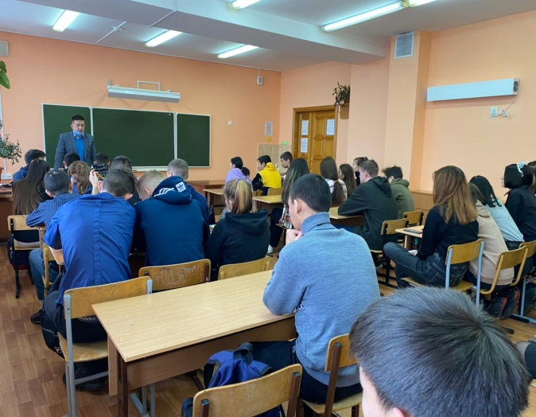
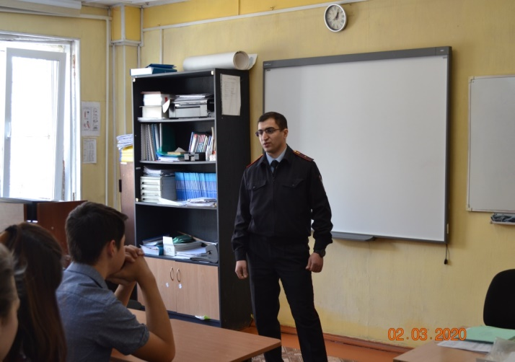
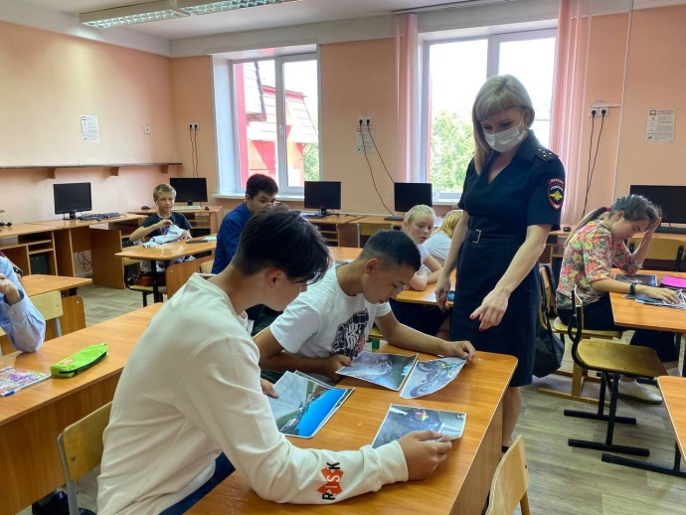
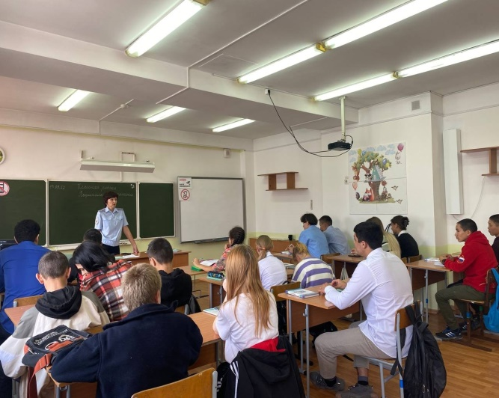
ПДН, КДНиЗП администрации г. Горно-Алтайска

Slide 15
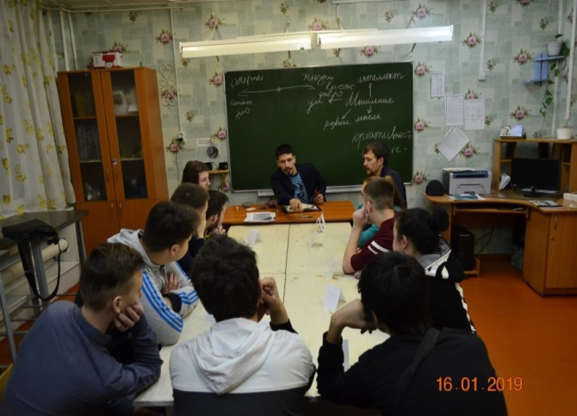
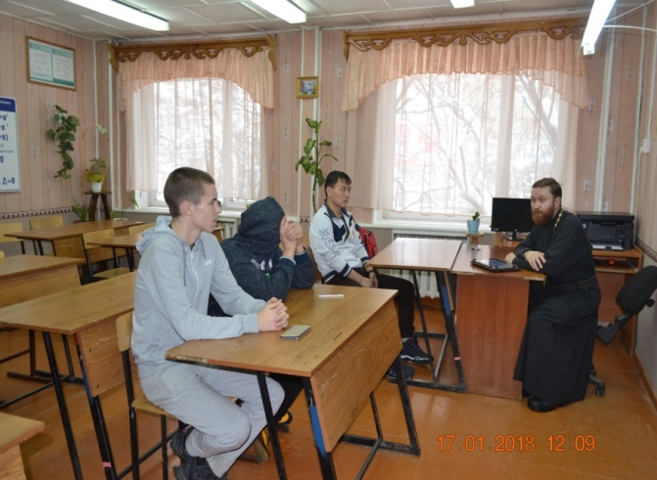
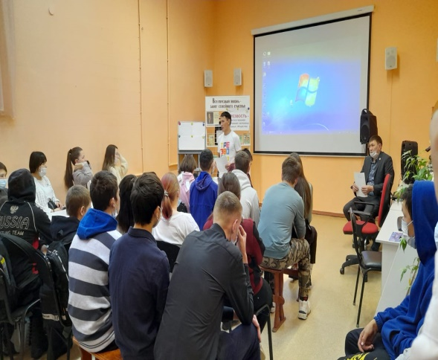
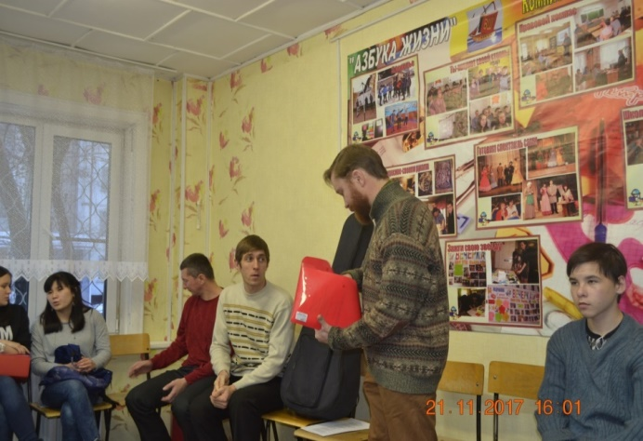
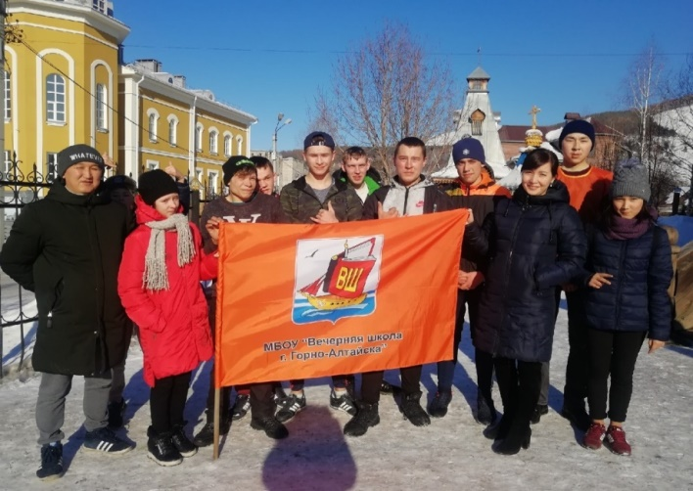
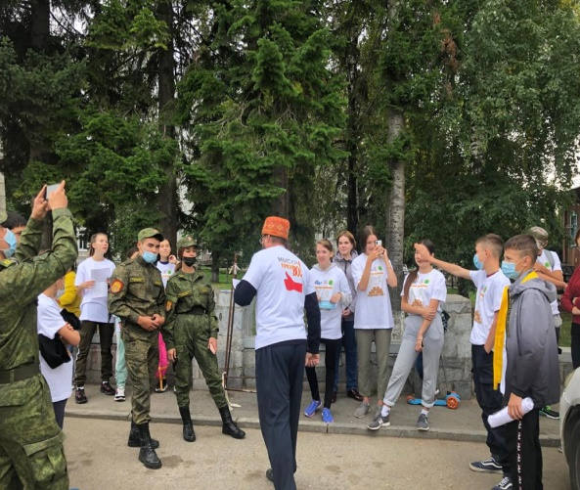
Беседы с представителями религиозных конфессий о смысле жизни

Slide 16
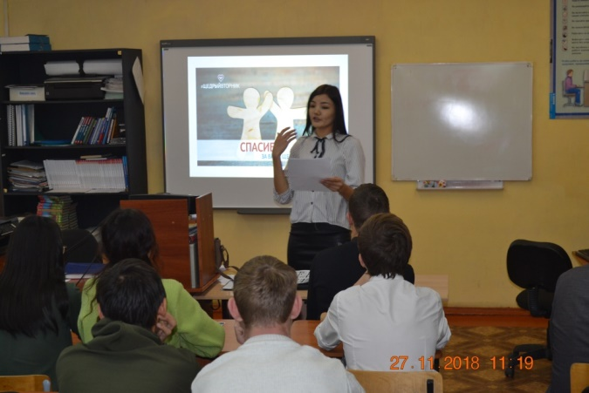
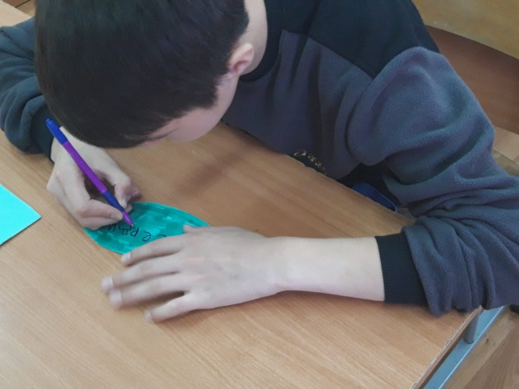
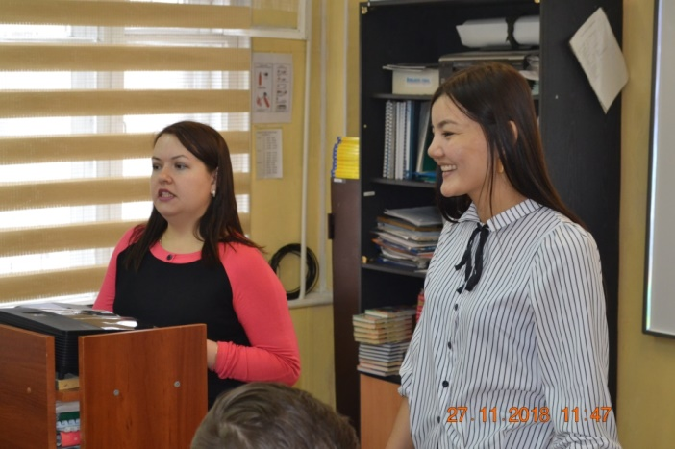
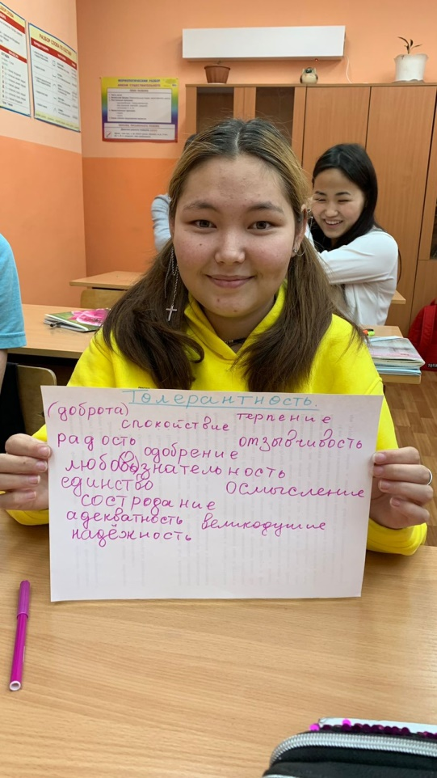
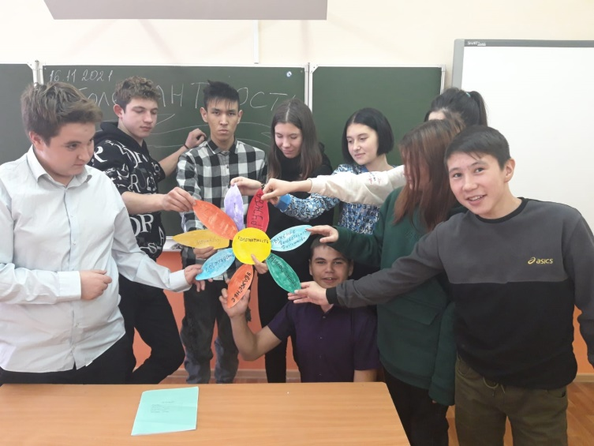
УСПН г. Горно-Алтайска

Slide 17
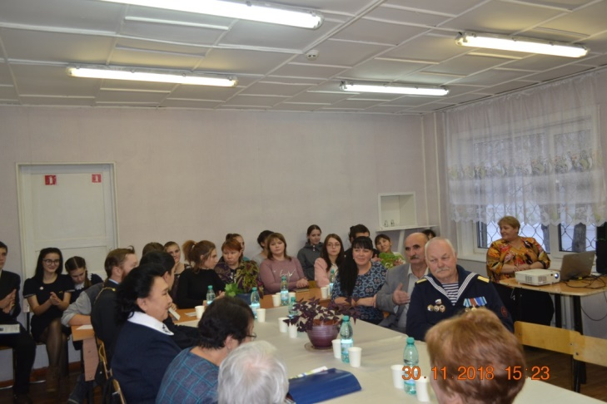
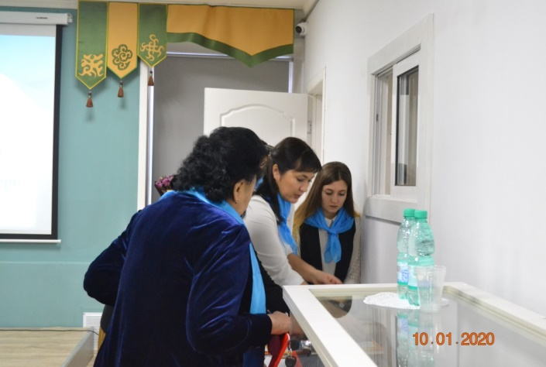
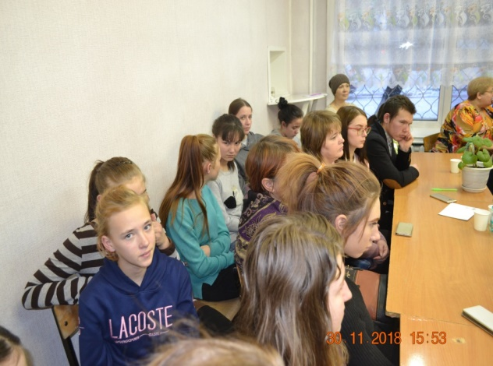
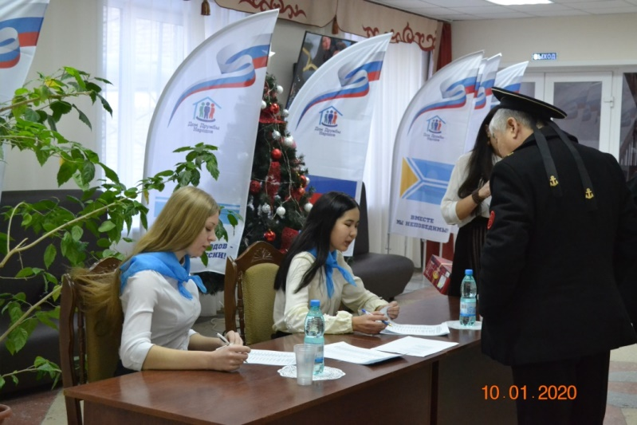
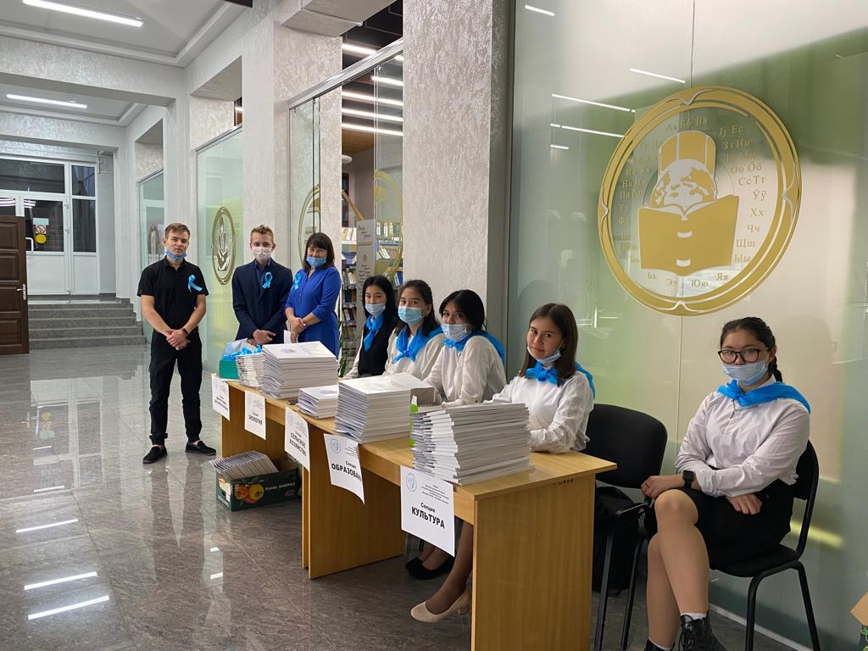
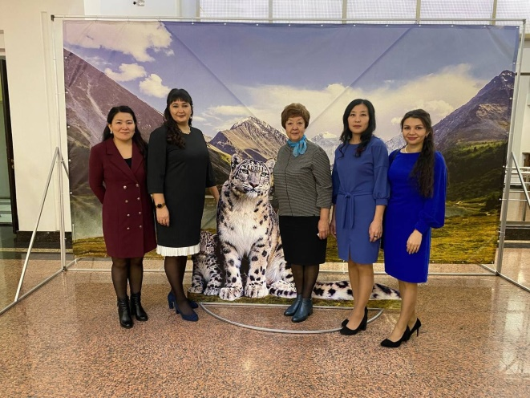
РОО «Женщины Алтая – Алтайдын Эпшилери» РА

Slide 18
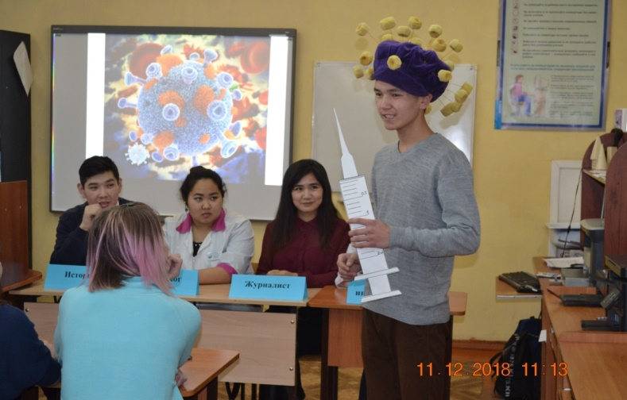
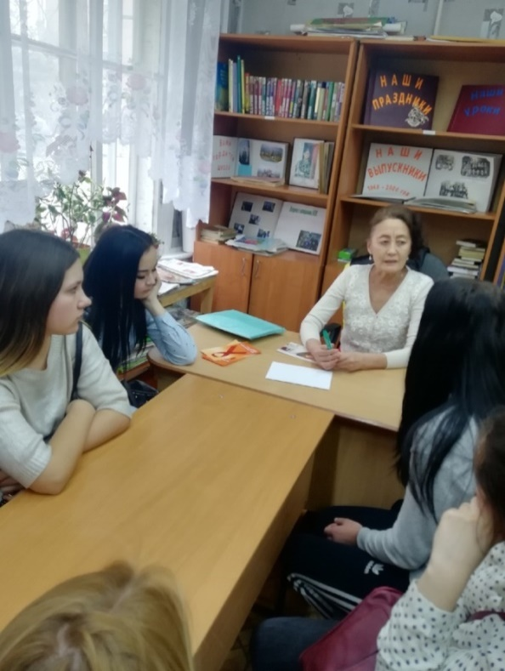
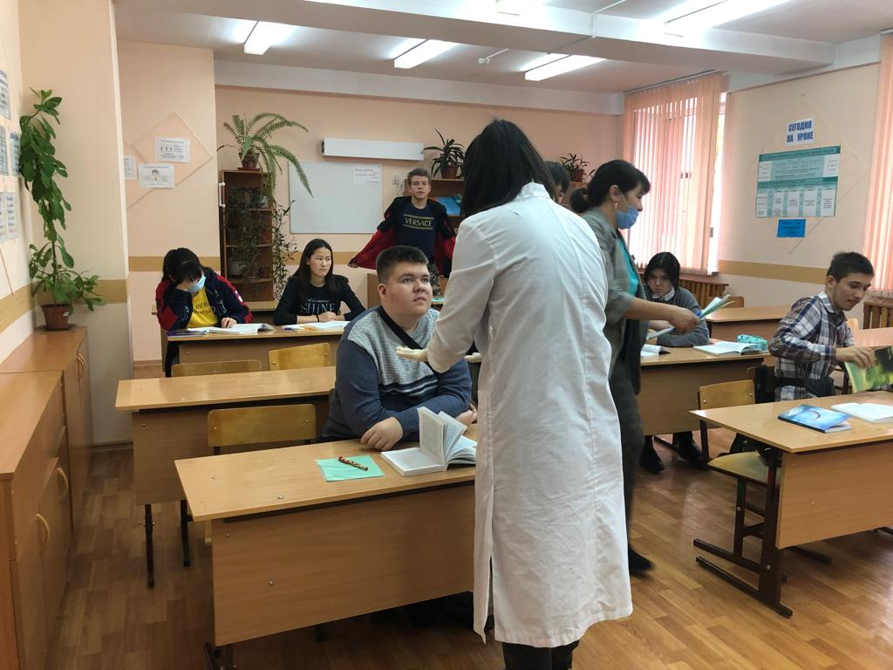
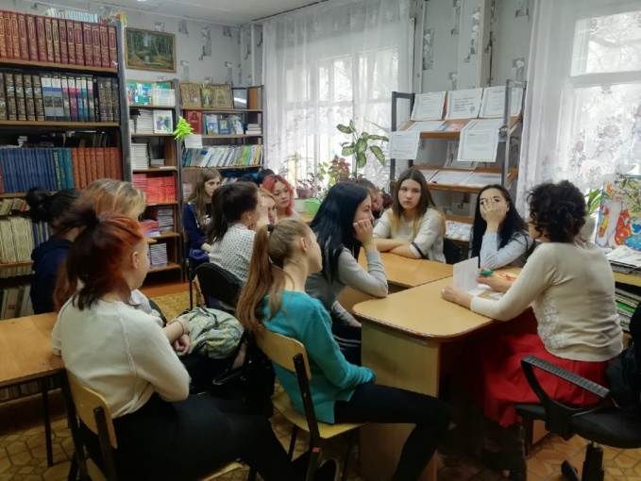
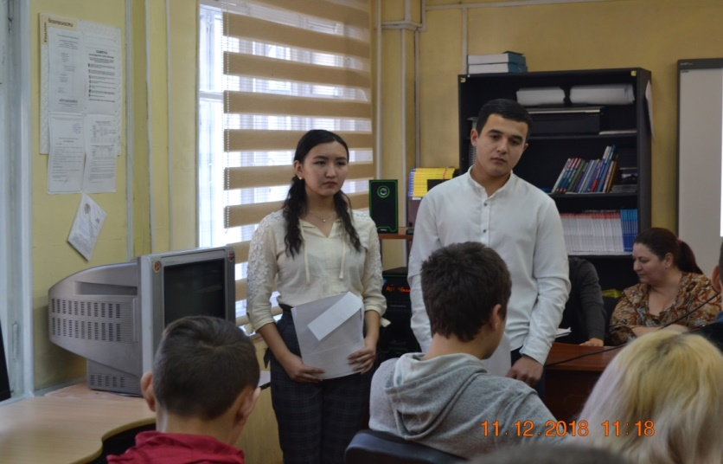
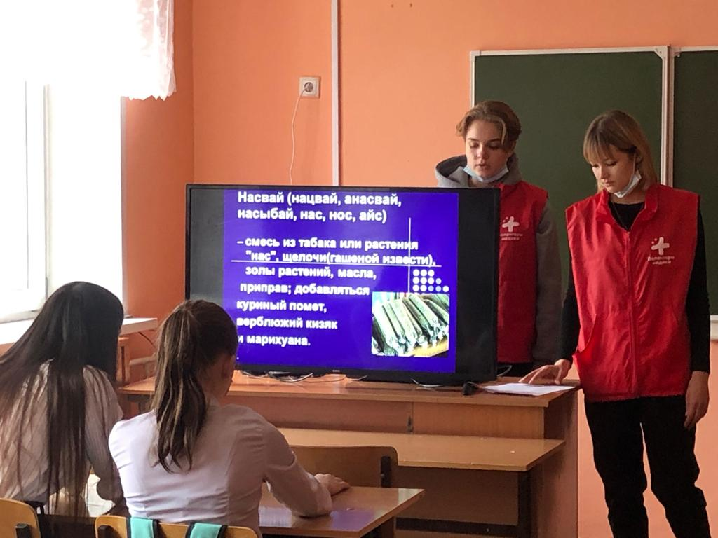
БУЗ РА «Республиканская больница»,
БУЗ РА «Кожно-венерологический диспансер»

Slide 19
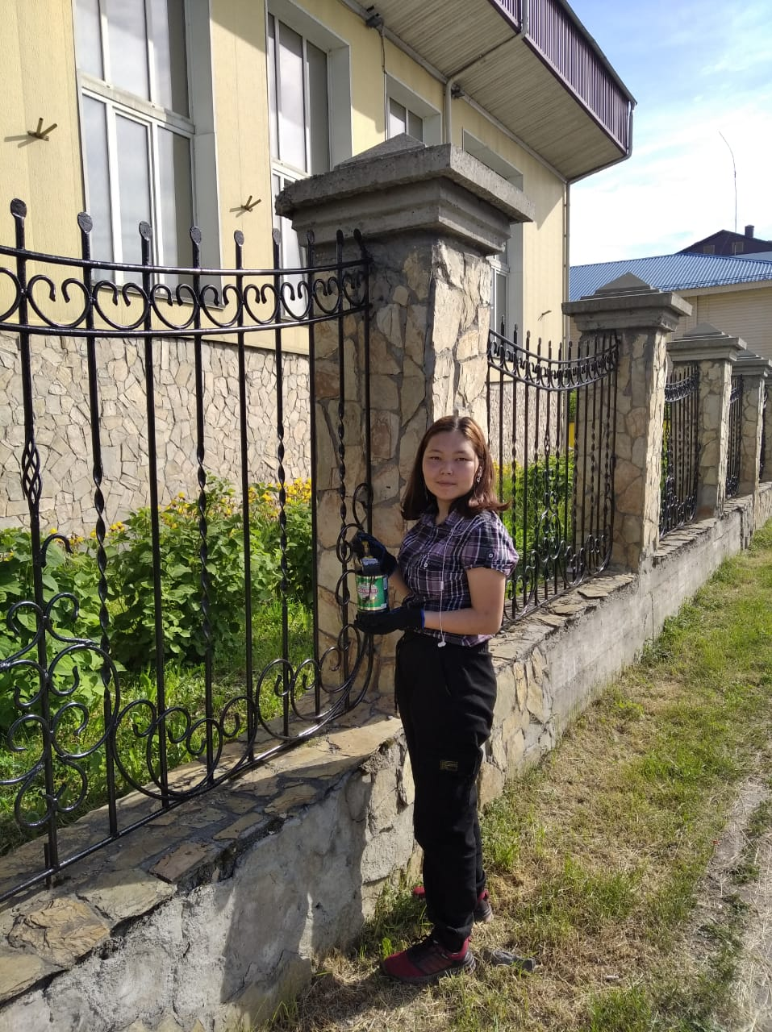
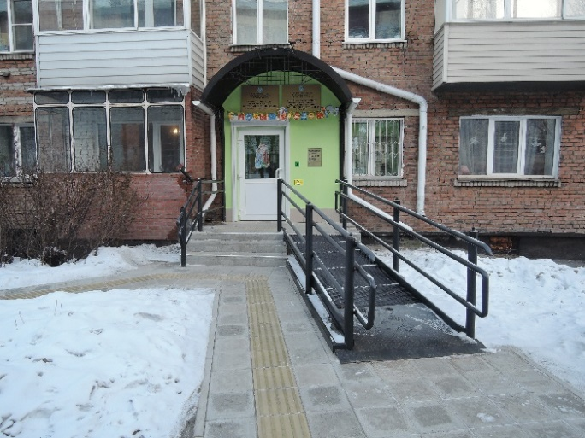
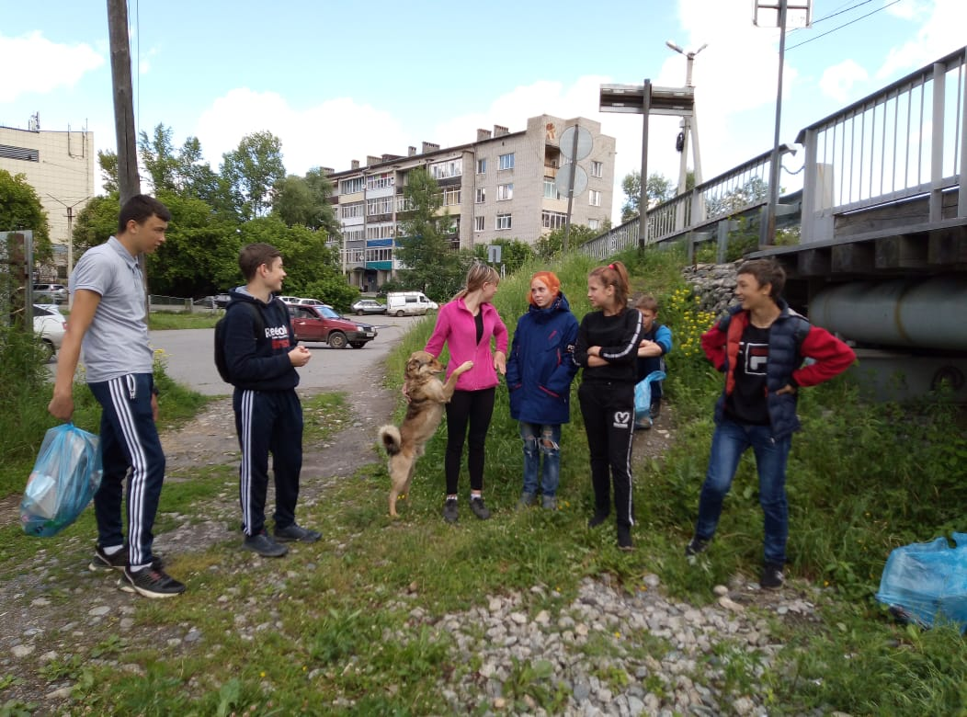
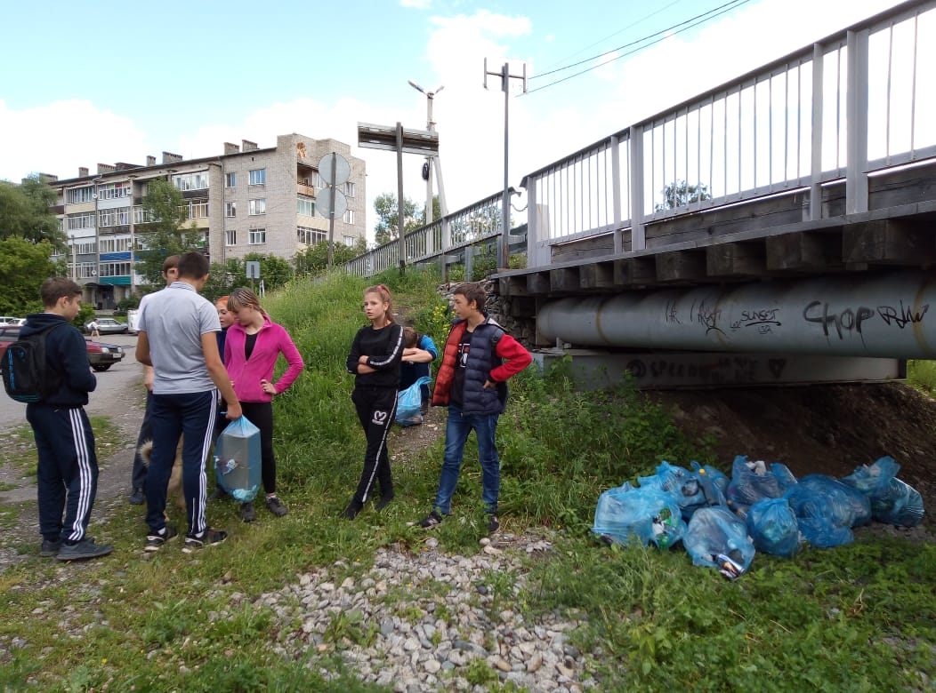
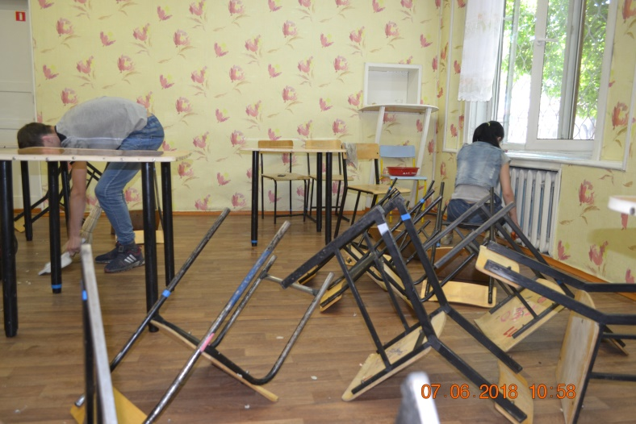
Молодежный центр г. Горно-Алтайска,
ЦЗН г. Горно-Алтайска

Slide 20
КЦСОН, БУ РА центр ПМСС

Slide 21
Занятия по психологии

Slide 22
Дополнительное образование
В 2022-2023 учебном году в МБОУ «Вечерняя школа г. Горно-Алтайска»
реализуется 12 программ дополнительного образования:
«Готовим спектакль сами»
«Виртуальный школьный музей»
«Школа молодой семьи»
«Юный дизайнер»
Военно-патриотический клуб «Каскад»
«Школьная служба примирения»
«Добротворцы»
Бокс
Школьный спортивный клуб «Атлант» Волейбол
Шахматы
«Виртуальная реальность»
«Вечёрка» (вокал)

Slide 30
Проблемные моменты
- слабая заинтересованность родителей в вопросах профилактики суицидального, аддиктивного, девиантного поведения детей и подростков;
- низкий уровень взаимодействия родителей со специалистами социально-психологической службы.

Slide 31
Приоритетные мероприятия по профилактике деструктивного поведения как на муниципальном, так и на региональном уровне на 2022-2023 учебный год:
- мероприятия, направленные на вовлечение всех учащихся в жизнь школы и предупреждение их школьных трудностей и социальной дезадаптации;
- мероприятия, направленные на своевременное выявление и сопровождение всех учащихся, нуждающихся в особом психолого- педагогическом внимании при подготовке к государственной итоговой аттестации.
- мероприятия, направленные на усиление взаимодействия с родителями обучающихся; оказание консультативной и медиативной помощи семьям, находящимся в трудной жизненной ситуации.
- мероприятия, направленные на повышение психолого-педагогической компетенции по вопросам обучения и воспитания обучающихся с девиациями в поведении.

Slide 33
Спасибо за внимание!

